Slide 1
МБДОУ № 45 «Солнышко» «День независимости России»
Подготовила воспитатель Идрисова Д.Р.

Slide 2
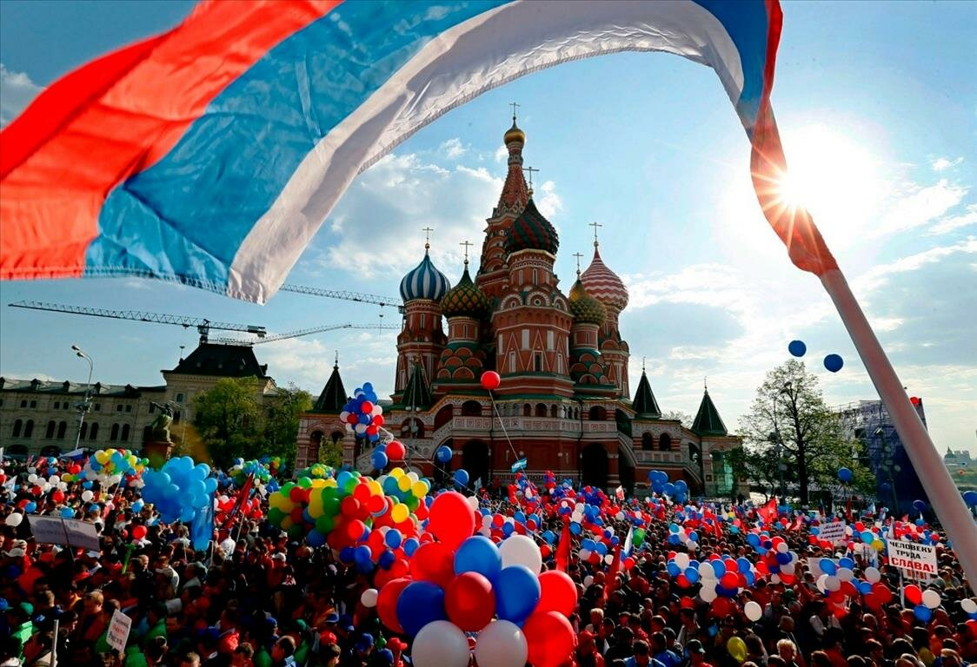

Slide 3
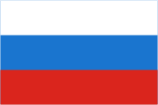
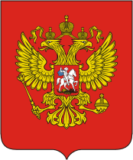
Государственные символы России
Дата принятия: 07.03.2001 (слова С. Михалкова, музыка А. Александрова)
Припев: Славься, Отечество наше свободное, Братских народов союз вековой, Предками данная мудрость народная! Славься, страна! Мы гордимся тобой! 3-й куплет Широкий простор для мечты и для жизни Грядущие нам открывают года. Нам силу дает наша верность Отчизне. Так было, так есть и так будет всегда! Припев: Славься, Отечество наше свободное, Братских народов союз вековой, Предками данная мудрость народная! Славься, страна! Мы гордимся тобой!
1-й куплет: Россия - священная наша держава, Россия - любимая наша страна. Могучая воля, великая слава - Твое достоянье на все времена! Припев: Славься, Отечество наше свободное, Братских народов союз вековой, Предками данная мудрость народная! Славься, страна! Мы гордимся тобой! 2-й куплет: От южных морей до полярного края Раскинулись наши леса и поля. Одна ты на свете! Одна ты такая - Хранимая Богом родная земля!
Флаг
Герб
Гимн

Slide 4
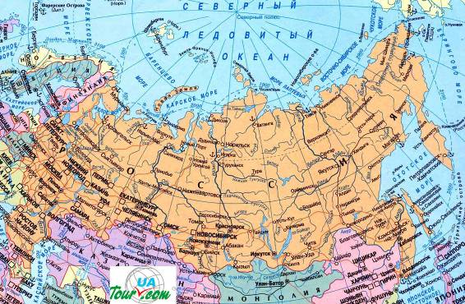
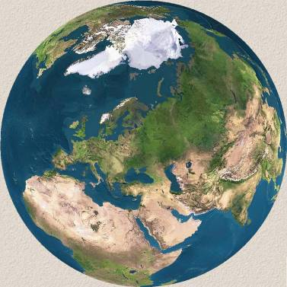
Отечество.
Родина.
Россия
▪ Россия
▪ Россия
Географическая карта
Земная поверхность из космоса

Slide 5
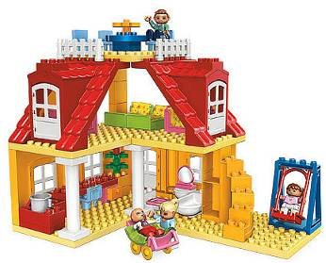
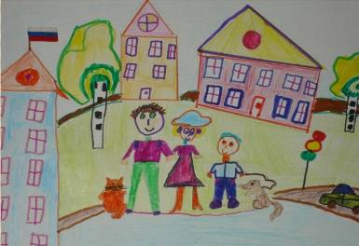
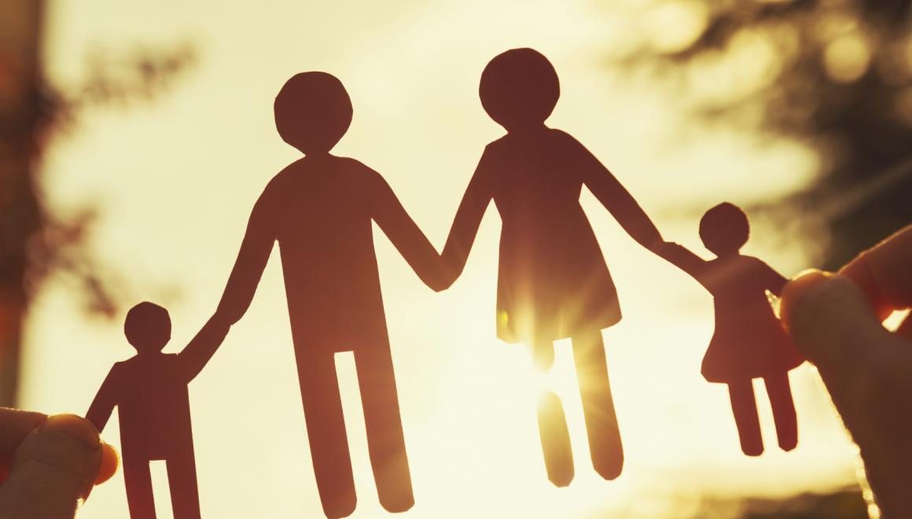
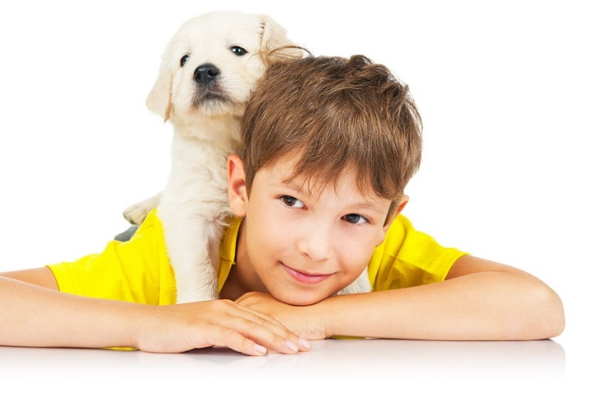
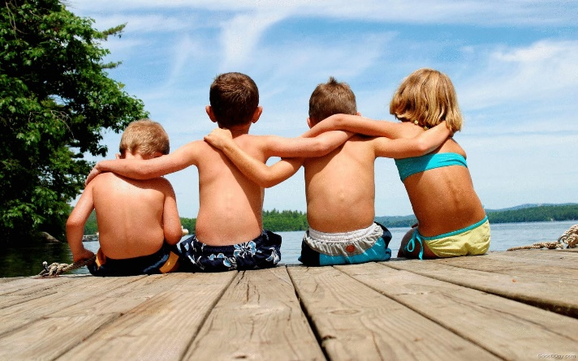
С чего начинается Родина?
Семья, дом, родные, друзья

Slide 6
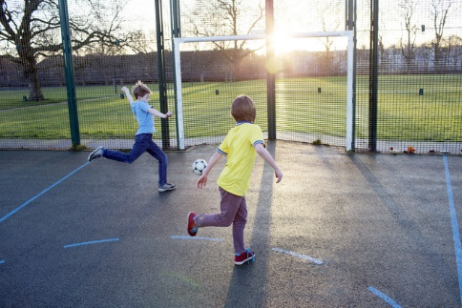
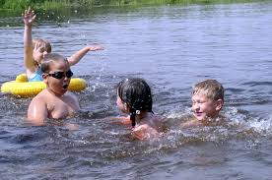
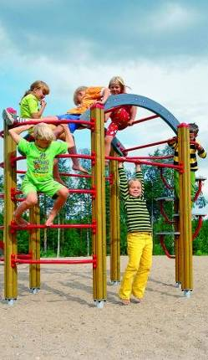
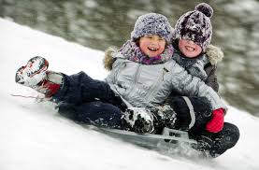
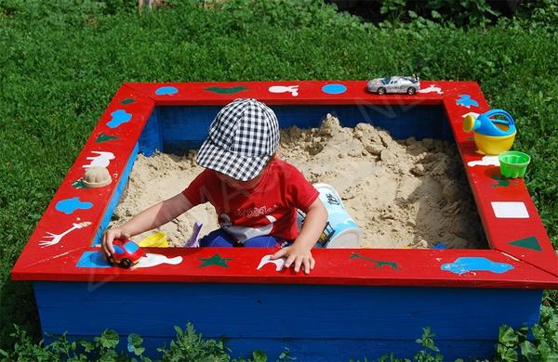
С чего начинается Родина?
Любимые увлечения и уголки отдыха

Slide 7
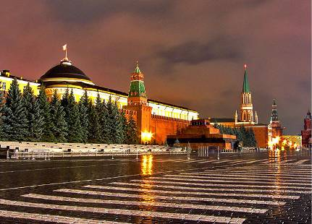
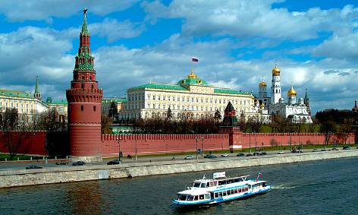
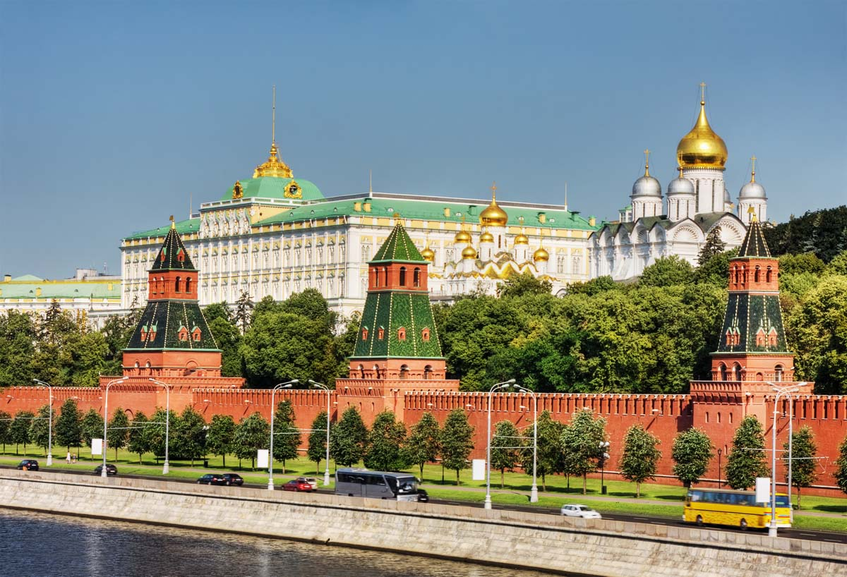
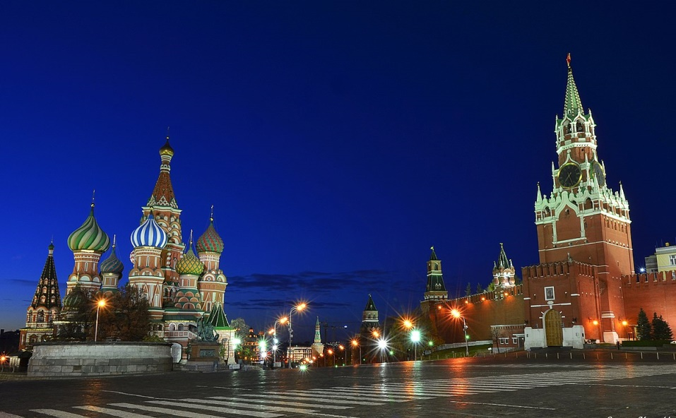
С чего начинается Родина?
Московский кремль
Красная площадь

Slide 8
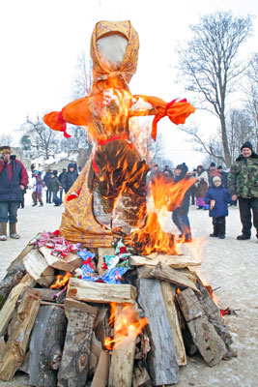
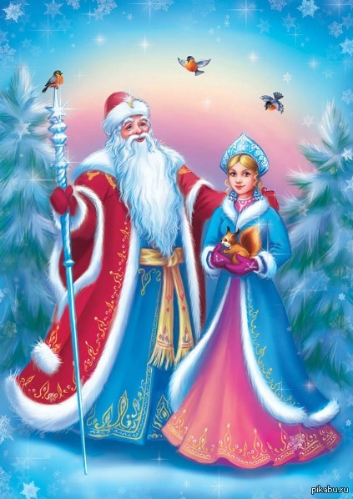
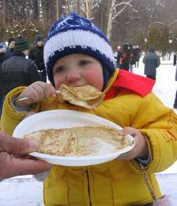
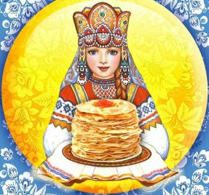
Традиции и обычаи в России

Slide 9
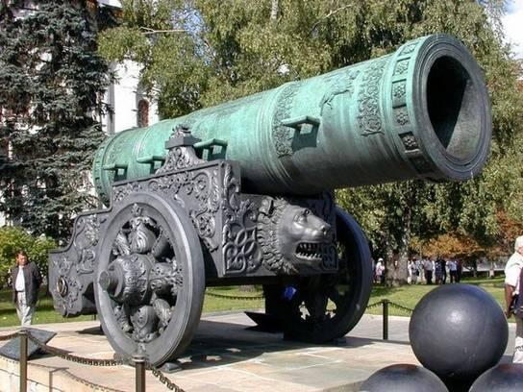
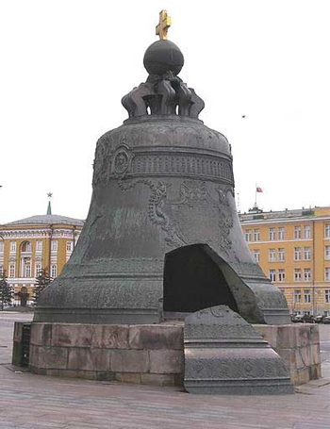
Царь-колокол
Царь-пушка

Slide 10
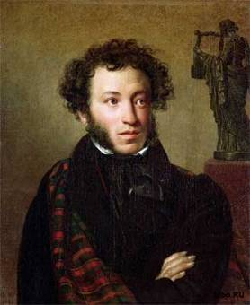
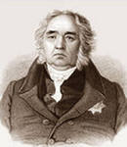
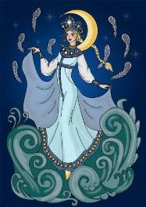
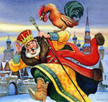
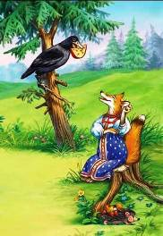
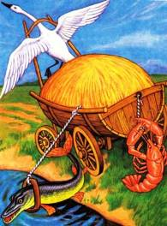
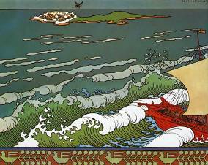
Писатели
А.С. Пушкин
И.А. Крылов

Slide 11
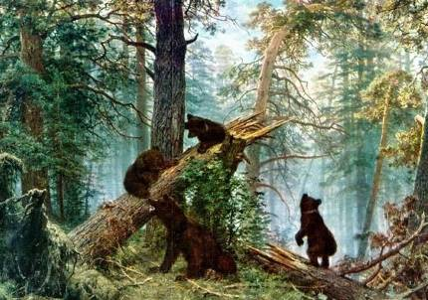
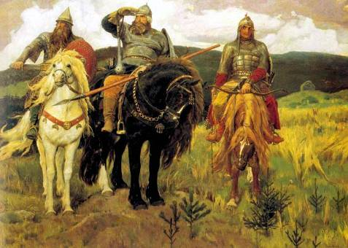
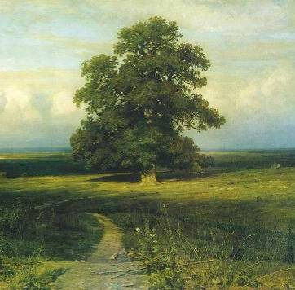
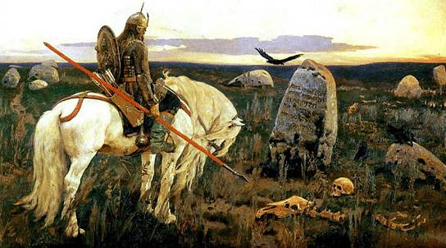
Утро в сосновом лесу
Художники
Три богатыря
И. Шишкин
В. Васнецов
Среди долины ровныя
Витязь на распутье

Slide 12
Неофициальные
символы
России

Slide 13
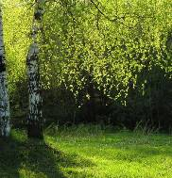
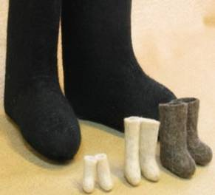
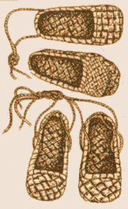
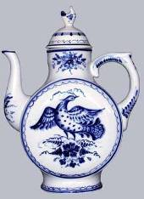
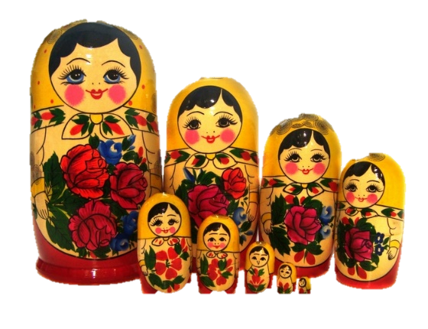
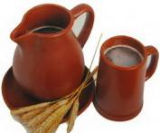
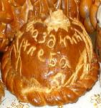
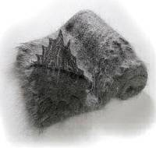
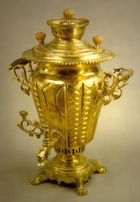
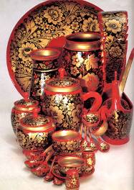
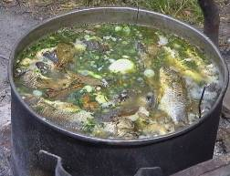
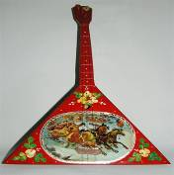

Slide 14
Отечество. Родина. Россия
Отец. Отеческий. Отчизна. Отечество
(родственные, однокоренные слова)
Родился. Род. Народ. Родина
(так же однокоренные слова)
Отечество и Родина
(слова - синонимы)
Мы живем в России и для нас она и Отечество, и Родина
Notes:
Yznaika.com – Познавательный ресурс. 2014.

Slide 15
Спасибо за внимание!

